Slide 1
物理 · 必修第二册 · 第3单元 机械能守恒定律
动能和动能定理
新课 · 第2课时 · 45分钟
学习任务群： | 年级：高一
01

Slide 2
学习目标
1
目标
2
目标
物理观念：理解动能Eₖ=½mv²与动能定理W合=ΔEₖ。
科学思维：会用动能定理处理直线、曲线、多过程问题，关注初末态。
3
目标
4
目标
科学探究：通过实验（打点/传感器）验证动能定理。
科学态度与责任：体会「状态量变化由总功决定」的简洁思想。
02

Slide 3
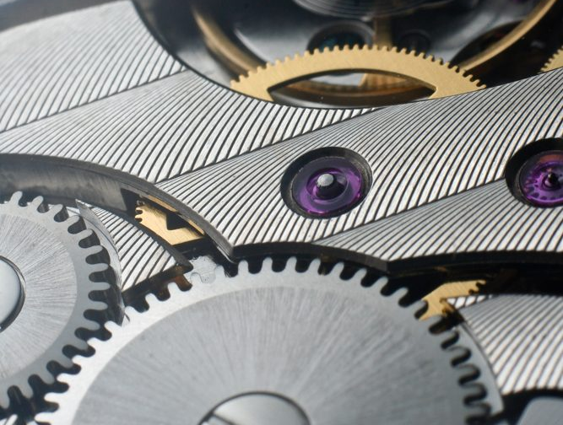
课文背景
动能Eₖ=½mv²。动能定理：合外力对物体做的功等于物体动能变化，W合=ΔEₖ=½mv₂²-½mv₁²。适用于直线运动与曲线运动，无需分段（直接看初末状态），是解决力学问题的利器。
资料图（自由授权，复用 watch.jpg）
03

Slide 4
学习重点
① 动能：Eₖ=½mv²（标量，状态量）。
② 定理：W合=ΔEₖ=½mv₂²-½mv₁²。
③ W合：所有力做功代数和（含重力）。
④ 优点：只看初末态，路径无关，适用曲直。
04

Slide 5
学习路径
1
Step 1 导入
2
Step 2 定理表述
3
Step 3 推导
4
Step 4 W合含义
5
Step 5 应用
6
Step 6 练习+作业
05

Slide 6
易混易错
!
!
① W合包含重力。原因：易只算推力漏重力，需强调「所有力」。
② 初末态。原因：爱分段，需引导直接看状态。
!
③ 符号。原因：ΔEₖ末减初，易反，需规范。
06

Slide 7
要点板书
┌── 动能定理 ──┐ │ Ek=½mv² │ │ W合=ΔEk │ │ =Ek末-Ek初 │ │ W合含重力! │ │ 看初末态 │ │ 路径无关 │ └────────────┘
07

Slide 8
分层作业
【基础作业】1. 动能表达式____，它是____（填标/矢）量。2. 动能定理：____等于动能变化。
【提高作业】质量1kg物体初速2m/s，受合外力做功9J，求末速。
08

Slide 9
本课小结
本单元主题：机械能守恒定律。把今天学到的方法带进下一篇——自己读、自己想、自己写。
方法迁移：圈关键信息 → 理事件脉络 → 析人物精神
09

